Slide 1

Анализ проведенных исследований на определение устойчивости ВИЧ к антиретровирусным препаратам в ХМАО-Югре за 2022-2023г.
Центр лабораторной диагностики автономное учреждение ХМАО-Югры
«Югорский центр профессиональной патологии»
Врач КЛД Сафронова Л.А г. Ханты-Мансийск 2023 год.

Slide 2
В настоящее время основным компонентом лечения пациентов с ВИЧ-инфекцией
является АРВТ, с помощью которой можно добиться контролируемого течения
заболевания.
Раннее начало АРВТ позволяет достичь не только улучшения
клинического прогноза заболевания, но и снижения уровня распространенности
ВИЧ-инфекции в популяции.

Slide 3
Своевременно назначенные препараты:
Останавливают размножение вируса;
Поддерживают иммунитет;
Снижают риск вторичных инфекций;
Продлевают жизнь и сохраняют ее качество.
98% ВИЧ-инфицированных матерей рожают здоровых детей благодаря АРВТ.

Slide 4

Цели АРВТ
- увеличение продолжительности и сохранение (улучшение) качества жизни пациентов;
-снижение контагиозности пациента, что приводит к значительному снижению риска передачи ВИЧ-инфекции;
-максимальное подавление размножения ВИЧ;
-уменьшение финансовых затрат, связанных с лечением вторичных заболеваний, нетрудоспособностью пациента.

Slide 5
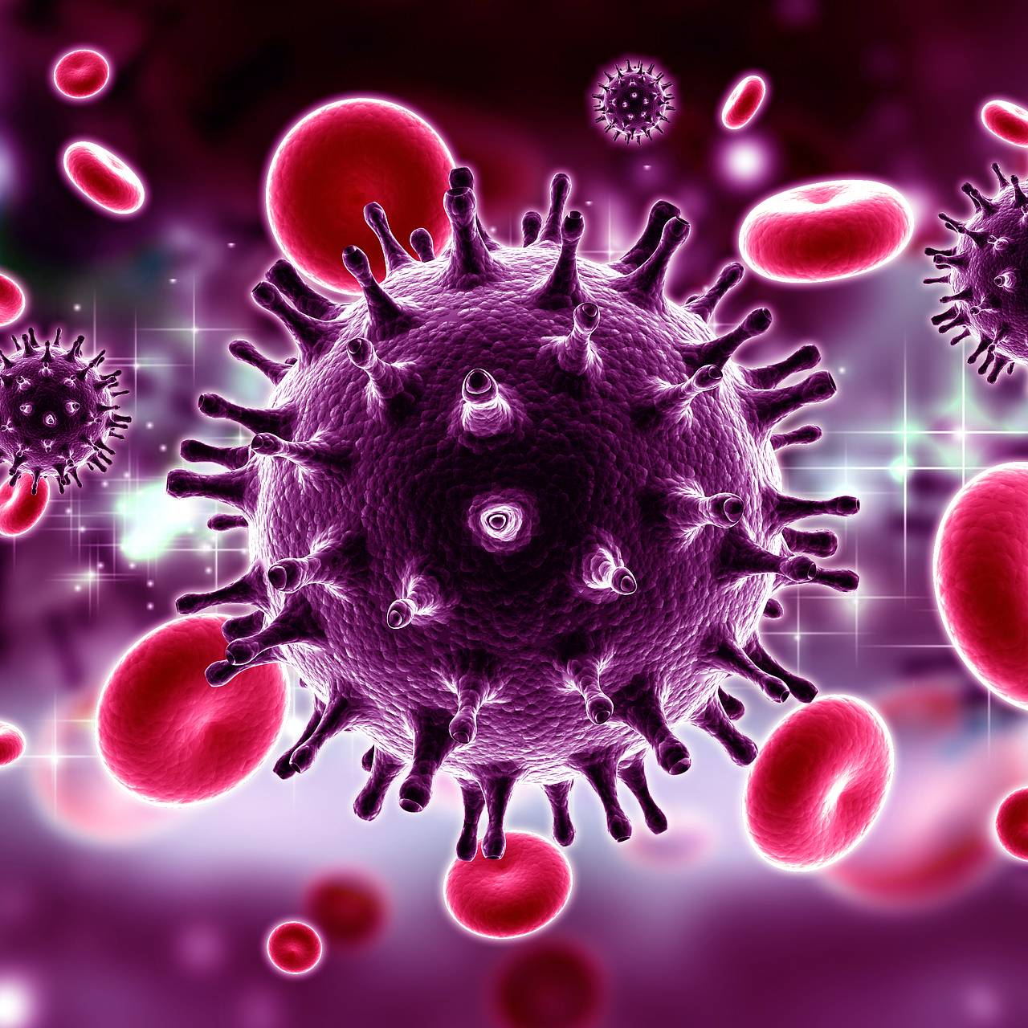
Основная задача АРВТ максимальное подавление размножения ВИЧ, снижение содержания РНК ВИЧ в крови (ВН) до неопределяемого уровня
(методом ПЦР).

Slide 6
УСЛОВИЯ НАЗНАЧЕНИЯ АРВТ
Прогностически неблагоприятным считается уровень ВН более 100 000 копий/мл, однако даже при низких уровнях ВН заболевание может иметь прогрессирующее течение.
Начало АРВТ снижает уровень иммунной реактивации, минимизирует риск возникновения вторичных заболеваний.
Период между установлением диагноза ВИЧ-инфекции и началом АРВТ должен быть максимально сокращен.
При готовности пациента к старту АРВТ и наличии его согласия, лечение может быть начато немедленно, сразу после постановки диагноза, если нет клинических противопоказаний для приема антиретровирусных препаратов .

Slide 7

Лечение ВИЧ-инфекции проводится пожизненно и требует от пациентов точного соблюдения рекомендаций врачей и режима терапии.
Соблюдение режима АРВТ и диспансерного наблюдения должны рассматриваться в едином контексте своевременности и эффективности терапии.
Огромное значение имеет формирование приверженности пациентов.

Slide 8
Формирование приверженности лечению как специфического поведения в отношении приема лекарств осуществляется в процессе общения, доверительного взаимодействия с пациентом.
Под приверженностью лечению понимают: приём препаратов в строгом соответствии с назначением врача.
вовремя принимает лекарство;
принимает его в предписанной врачом дозе;
соблюдает рекомендации по диете.
ВОЗ рекомендует считать пороговым уровень приверженности 95%, так как он обеспечивает наилучший вирусологический ответ на проводимую терапию.

Slide 9
По данным ВОЗ.
По состоянию на конец 2022 г. антиретровирусное лечение получали 29,8 млн человек из 39 млн человек с ВИЧ-инфекцией (т. е. 76% всех живущих с ВИЧ людей).
По данным ФБУН ЦНИИ Эпидемиологии Роспотребнадзора.
Со времени обнаружения в 1987 г. первого россиянина, инфицированного ВИЧ, по 31 декабря 2022 г. общее число выявленных случаев ВИЧ-инфекции среди граждан Российской Федерации (подтвержденных обнаружением антител к ВИЧ в ИБ или путем выявления РНК, ДНК ВИЧ) достигло 1 629 955 (по предварительным данным). На 31 декабря 2022 г. в стране проживало 1 168 076 россиян с лабораторно подтвержденным диагнозом ВИЧ-инфекции, исключая 461 879 больных, умерших за весь период наблюдения (28,3%).
За весь период наблюдения к 31 декабря 2022 г. в Российской Федерации родилось 244 092 живых ребенка от ВИЧ-инфицированных матерей, у 12 425 из них была подтверждена ВИЧ инфекция (5,1%). В 2022 г. в России родилось 11 740 детей от ВИЧ-инфицированных матерей, из них у 130 детей (1,1%) была подтверждена ВИЧ-инфекция.

Slide 10
По данным ФБУН ЦНИИ Эпидемиологии
Роспотребнадзора.
В течение 2022 г. на диспансерном учете состояло 835 154 больных, то есть 69,5% от числа россиян, живших с диагностированной ВИЧ-инфекцией. Получали антиретровирусную терапию в 2022 г. 711 412 пациентов (включая 61 279 больных, находившихся в местах лишения свободы). Охват лечением в 2022 г. составил 85,2% от числа состоявших на диспансерном наблюдении и 59,2% от числа живших с диагнозом ВИЧ-инфекция. У 540 720 больных, то есть у 76,0% получавших АРТ, и у 46,3% россиян, живущих с ВИЧ, была достигнута неопределяемая вирусная нагрузка. Среди умерших пациентов доля больных, получающих АРТ (38,3%), была существенно меньше, чем в популяции больных ВИЧ-инфекцией в целом.

Slide 11
Характеристика антиретровирусных препаратов
Антиретровирусные препараты (АРВП) нарушают этапы жизненного цикла ВИЧ и тем самым препятствуют его размножению (репликации).
нуклеозидные ингибиторы обратной транскриптазы ВИЧ (НИОТ) блокируют процесс обратной транскрипции (синтез провирусной ДНК на матрице вирусной РНК), встраиваясь в синтезируемую цепочку ДНК, и прекращая её дальнейшую сборку;
- ненуклеозидные ингибиторы обратной транскриптазы (ННИОТ) блокируют необходимый для осуществления обратной транскрипции вирусный фермент;
- ингибиторы протеазы (ИП) блокируют процесс формирования полноценных белков ВИЧ и, в конечном итоге, сборку новых вирусов;
- ингибиторы слияния и ингибиторы хемокиновых рецепторов CCR5 воздействуют на рецепторы, используемые вирусом для проникновения ВИЧ в клетку хозяина;
- ингибиторы интегразы ВИЧ (ИИ) блокируют процесс встраивания провирусной ДНК в ДНК человека, который осуществляется с помощью вирусного фермента – интегразы

Slide 12
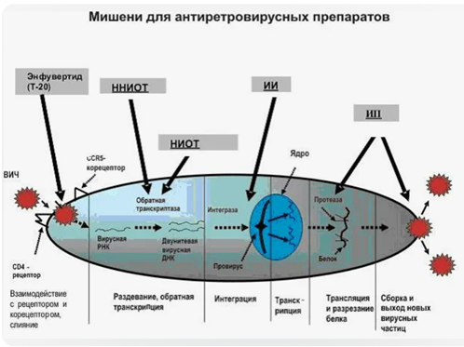

Slide 13

Резистентность
(устойчивость) -
способность ВИЧ проникать в клетки
и размножаться в присутствии антиретровирусных препаратов.
Снижение чувствительности обусловлено возникновением мутаций в генах-мишенях, кодирующих нуклеотидные последовательности обратной транскриптазы, протеазы, интегразы , поверхностных и структурных белков.
Notes:
Резистентность (устойчивость) - способность ВИЧ проникать в клетки и размножаться в присутствии антиретровирусных препаратов.
Снижение чувствительности обусловлено возникновением мутаций в генах-мишенях, кодирующих нуклеотидные последовательности обратной транскриптазы, протеазы, интегразы, поверхностных и структурных белков.
Современная антиретровирусная терапия существенно продлевает жизнь инфицированных ВИЧ и снижает риск передачи ВИЧ-инфекции от пациентов, получающих терапию.

Slide 14
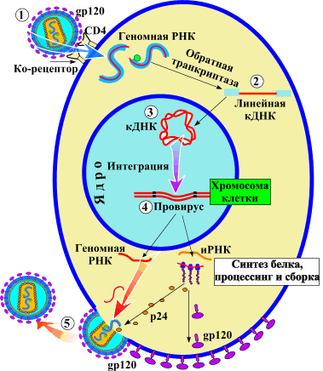
В связи с высокой степенью генетической вариабельности ВИЧ, активной репликацией вируса и необходимостью длительного приема АРВ препаратов, возникновение
резистентности ВИЧ
неизбежно.
Notes:
Причиной возникновения лекарственно-устойчивых (резистентных) вариантов ВИЧ считается высокая скорость размножения вируса (около 10 млн. новых вирусных частиц ежедневно) в сочетании с исключительно высокой частотой ошибок, происходящих в ходе обратной транскрипции. В результате, через некоторый промежуток времени, в популяции вируса начинают преобладать резистентные формы ВИЧ. Проявлением этого становится подъем вирусной нагрузки (ВН), отражающий репликацию устойчивого варианта и регистрируемый как вирусологический неуспех АРТ.
Возникновения и характер мутаций определяются несколькими факторами:
механизм действия и эффективность препарата его наличие
степень приверженности пациента,
особенности генома человека
вклад каждой из мутаций в снижение чувствительности.

Slide 15
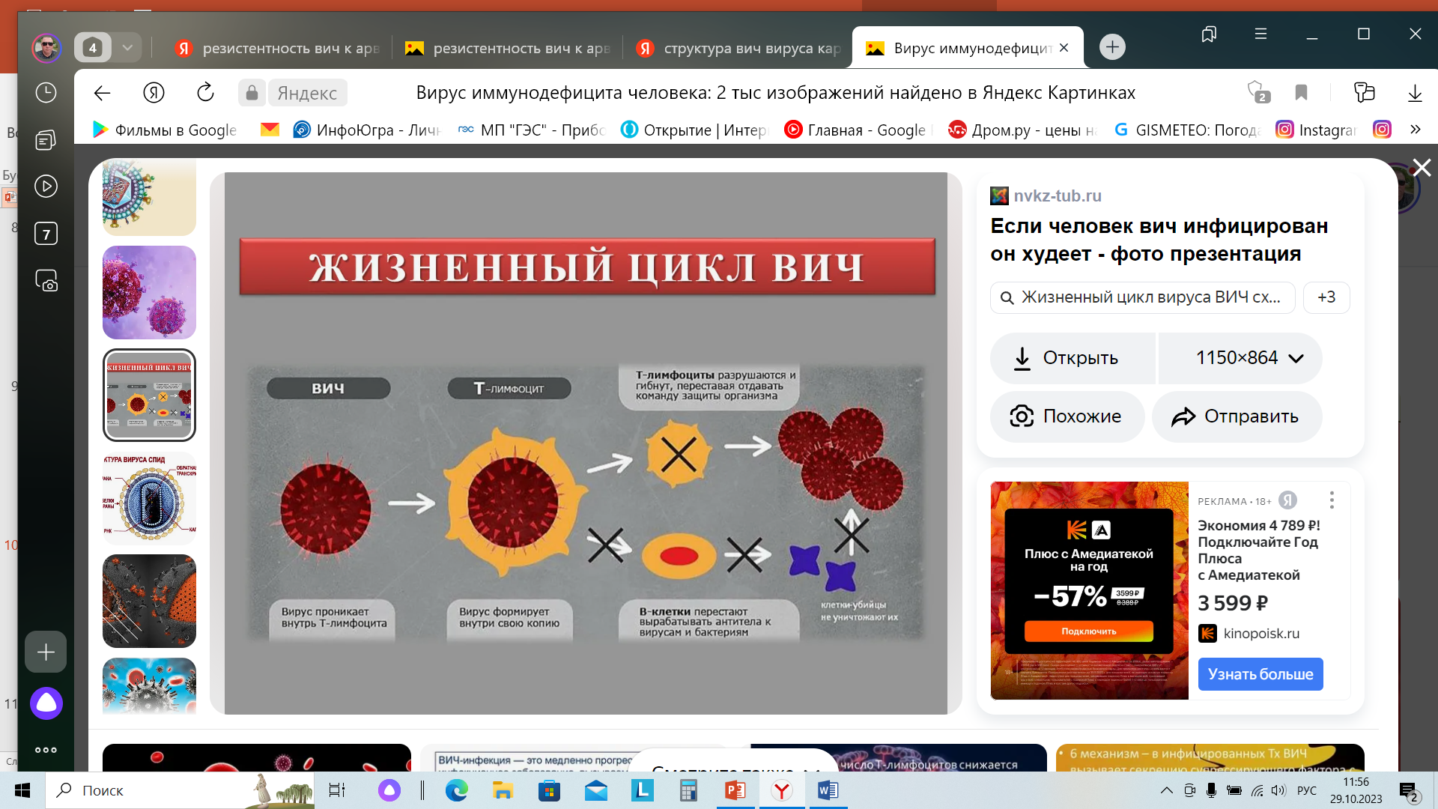

Slide 16
Резистентные штаммы ВИЧ могут возникнуть за счет развития мутаций вируса у пациентов, принимающих антиретровирусную терапию (приобретенная резистентность), или быть переданы неинфицированным ранее людям от лиц, у которых такие штаммы присутствуют (первичная, передаваемая резистентность).
Как первичная, так и приобретенная резистентность ВИЧ может приводить к снижению эффективности терапии ВИЧ-инфекции.

Slide 17
Факторы, способствующие развитию резистентности, ВОЗ разделяет на четыре категории:
1. Факторы, связанные с АРВ препаратами и схемами терапии (неправильно подобранные схемы терапии, неверная дозировка, взаимодействие с иными лекарственными препаратами, сложные для приема схемы);
2. Факторы, связанные с вирусом (высокая репликативная активность вируса, наличие у пациента резистентных штаммов до начала АРТ, и вероятное наличие у некоторых субтипов ВИЧ более низкого барьера к выработке резистентности );
3. Факторы, связанные с пациентом (нарушение режима приема антиретровирусных препаратов при АРТ (приверженность), в том числе в связи с наличием других заболеваний, детским возрастом, дискриминации и т.п.),
4. Факторы, связанные с организацией лечения (системы закупок и поставок АРВ препаратов, дефицит кадров, неразвитая инфраструктура, снижение доступа для пациентов к различным видам медицинской помощи и т.п.).

Slide 18
Для развития резистентности бывает достаточно возникновения одной мутации.
Очень быстро появляются мутации, определяющие резистентность к ННИОТ - невирапину (NVP), эфавивензу (EFV) и к некоторым НИОТ - эпивиру (3TC).
Умеренно быстро к абакавиру (ABC), к азидотимидину (AZT), к ставудину (d4T), тенофовиру (TDF).
Резистентность развивается медленно к усиленным ингибиторам протеаз (Лопинавир+Ритонавир, Дарунавир+Ритонавир).

Slide 19
Резистентность ВИЧ к АРВП | 2022 г | 2023 г
всего направлены | 73 | 56
из них не подлежат обследованию (вирусная нагрузка менее 2 000, более 750 000 копий/мл) | 21 | 24
проанализированы образцы | 52 | 32
женщин | 20 | 12
мужчин | 26 | 18
детей | 5 | 2
подростков | 1 | 0
Число пациентов у которых выявлены мутации | 45 | 23
женщин | 17 | 7
мужчин | 24 | 14
детей | 3 | 2
Подростков | 1 | 0
устойчивость к НИОТ | 5 | 2
устойчивость к ННИОТ | 1 | 2
устойчивость к ИП | 0 | 0
НИОТ+ННИОТ | 30 | 18
НИОТ+ИП | 3 | 0
ННИОТ+ИП | 1 | 0
НИОТ+ННИОТ+ИП | 5 | 1
Субтип А | 48 | 28
Субтип А+CRF02_AG | 1 | 3
Субтип В | 1 | 1
Cубтип А+В | 0 | 0
Субтип CRF02_AG (без А) | 2 | 0
Субтип CRF63_02А1 | 0 | 0
Субтип CRF03_AB | 0 | 0

Slide 26
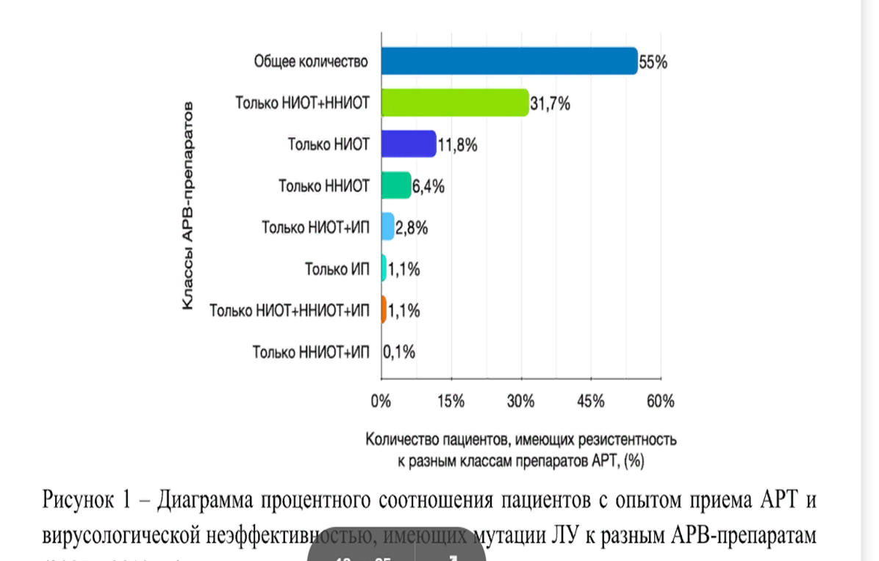
Лекарственная устойчивость на территории Российской Федерации. Ожмегова Е.Н. Москва 2023год.

Slide 28
Мутации ВИЧ в гене обратной транскриптазы и протеазы в ХМАО-Югре
НИОТ | частота | ННИОТ | частота | ИП | частота
М184V | 16 | K103N | 8 | M46I | 1
D67N | 4 | Y181I/C | 6
K70R | 4 | P225H | 2
T215V/Y | 3 | K101Q/E | 9
K219Q | 2 | V106IA | 9
K219E | 5 | E138AQ/G | 5
L210W | 1 | M230L/K | 5
K65R | 7 | Y318F | 1
Y115F | 4 | Y188H/C | 2
S68G | 1 | H221Y | 4
A62V | 4 | G190S | 6
L74V | 1 | V179T/E | 3
K70E/R | 4 | A98G | 3
T69S | 1 | F227L | 3
 |  | V90I | 3

Slide 29
При анализе данных о наличии резистентности, делаем вывод, что чаще всего, у пациентов, наблюдается устойчивость вируса к НИОТ и ННИОТ одновременно. Замена в гене ОТ K103N приводит к резистентности ВИЧ к ННИОТ: эфавирензу и невирапину.
Наличие мутаций в гене ОТ М184V к устойчивости лечения НИОТ: ламивудином, эмтрицитабином.
Редко встречающаяся мутация в гене протеазы М46I отвечает за развитие резистентности к препаратам ИП: атазановиру, лопинавиру, нелфинавиру.

Slide 32
ФГБУ «НАЦИОНАЛЬНЫЙ ИССЛЕДОВАТЕЛЬСКИЙ ЦЕНТР ЭПИДЕМИОЛОГИИ И МИКРОБИОЛОГИИ ИМЕНИ ПОЧЕТНОГО АКАДЕМИКА Н.Ф. ГАМАЛЕИ» МИНИСТЕРСТВА ЗДРАВООХРАНЕНИЯ РОССИЙСКОЙ ФЕДЕРАЦИИ
По данным генотипирования, проводившегося с применением on-line программ COMET v. 0.5 (http://comet.retrovirology.lu/) [Struck et al., 2014] и REGA Subtyping Tool v3.0 [Pineda-Pena et al., 2013], 763 (85%) образца относились к генетическому варианту А6 субтипа А, 68 (7,6%) — к субтипу В, 38 (4,2%) образцов были определены как уникальные рекомбинантные формы URF_A6/B, 11 (1.2%) образцов принадлежали к циркулирующей рекомбинантной форме CRF02AG, широко распространенной в Западной Сибири и Средней Азии.

Slide 33
БРАК
Резистентность ВИЧ к АРВП | 2022 г | % | 2023 г | % | 2022-2023 г | %
всего направлены | 73 |  | 56 |  | 129
из них не подлежат обследованию (вирусная нагрузка менее 2 000, более 750 000 копий/мл) | 21 | 28,7 | 24 | 42,8 | 45 | 34,8

Slide 34
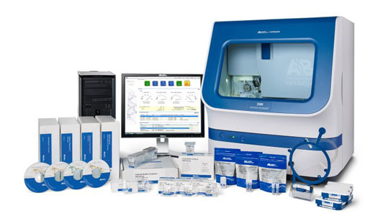
Определение мутаций лекарственной устойчивости РНК ВИЧ-1.
Генетический анализатор 3500
8-ми капиллярный
Applied Biosystems HITACHI
Notes:
Определение мутаций лекарственной устойчивости РНК ВИЧ-1.
Генетический анализатор 8-ми капиллярный
Applied Biosystems 3500.
HITACHI

Slide 35
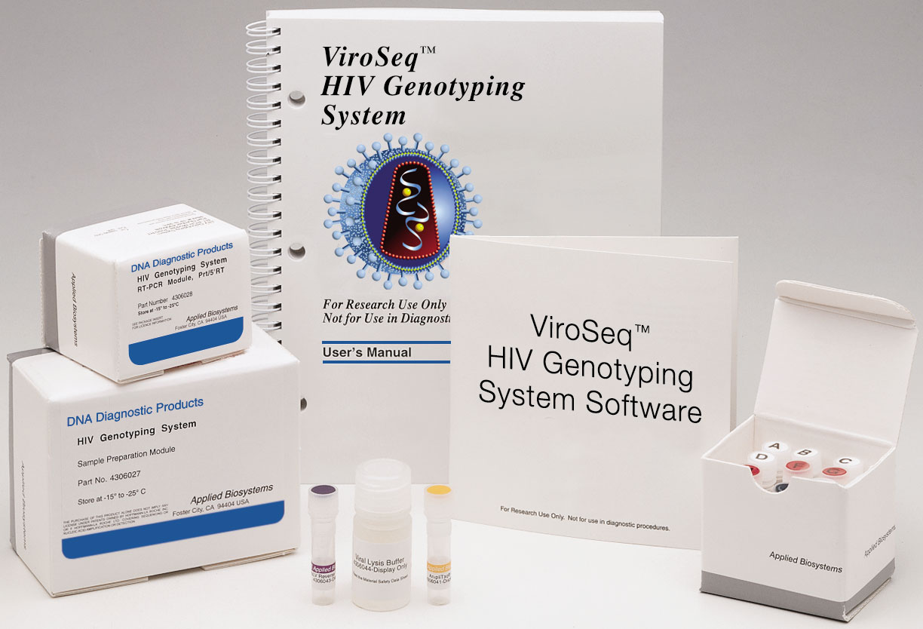
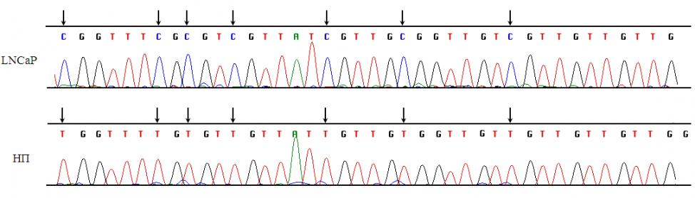
Тест-система
«ViroSeg HIV-1» для выявления резистентности ВИЧ, предназначена для анализа образцов с вирусной нагрузкой 2000-750000 копий/мл РНК ВИЧ-1.
Анализ образцов и контролей в программе «ViroSeq» v 3,0.
Модули коммерческой тест-системы
«ViroSeq HIV-1 Genotyping System» v2.0,
Celera Diagnostics. США.
Notes:
Тест-система
«ViroSeg HIV-1» для выявления резистентности ВИЧ, предназначена для анализа образцов с вирусной нагрузкой 2000-750000 копий/мл РНК ВИЧ-1.
Анализ образцов и контролей в программе «ViroSeq» v 3,0.
Модули коммерческой тест-системы
«ViroSeq HIV-1 Genotyping System» v2.0,
Celera Diagnostics. США.

Slide 36
Анализ с помощью программного обеспечения определяет устойчивость для трех классов препаратов
Нуклеозидные ингибиторы обратной транскриптазы
Ненуклеозидные ингибиторы обратной транскриптазы
Ингибиторы протеазы
Notes:
Анализ относительно ИП, НИОТ.ННИОТ

Slide 37
ВОЗ рекомендует использовать для интерпретации результатов базу данных и алгоритмы Стэнфордского университета, адрес в Интернете: (http://www.hivdb.stanford.edu).
Зеркало алгоритма интерпретации результатов Стэнфордского университета на русском языке реализовано во "Всероссийской базе данных устойчивости ВИЧ к антиретровирусным препаратам", адрес в Интернете: (http://www.hivresist.pcr.ru).
Notes:
ВОЗ рекомендует использовать для интерпретации результатов базу данных и алгоритмы Стэнфордского университета, адрес в Интернете: (http://www.hivdb.stanford.edu).
Зеркало алгоритма интерпретации результатов Стэнфордского университета на русском языке реализовано во "Всероссийской базе данных устойчивости ВИЧ к антиретровирусным препаратам", адрес в Интернете: (http://www.hivresist.pcr.ru).

Slide 38
На данных ресурсах возможна интерпретация как введенной в специализированное окно нуклеотидной последовательности ВИЧ, так и загруженных файлов с последовательностями «fasta». Результаты интерпретации представлены в таком виде, что для каждого препарата из группы ингибиторов протеазы и обратной транскриптазы указывается степень устойчивости ВИЧ по шкале чувствительности к препарату.
Устойчивость:
низкой
средней
высокой степени.
Notes:
На данных ресурсах возможна интерпретация как введенной в специализированное окно нуклеотидной последовательности ВИЧ, так и загруженных файлов с последовательностями «fasta». Результаты интерпретации представлены в таком виде, что для каждого препарата из группы ингибиторов протеазы и обратной транскриптазы указывается степень устойчивости ВИЧ по шкале чувствительности к препарату.
Устойчивость:
низкой
средней
высокой степени.

Slide 39
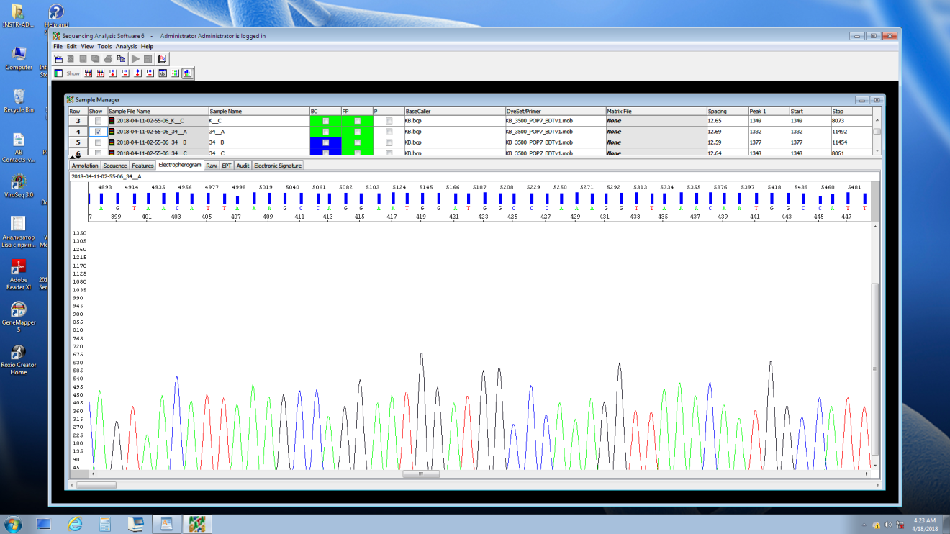
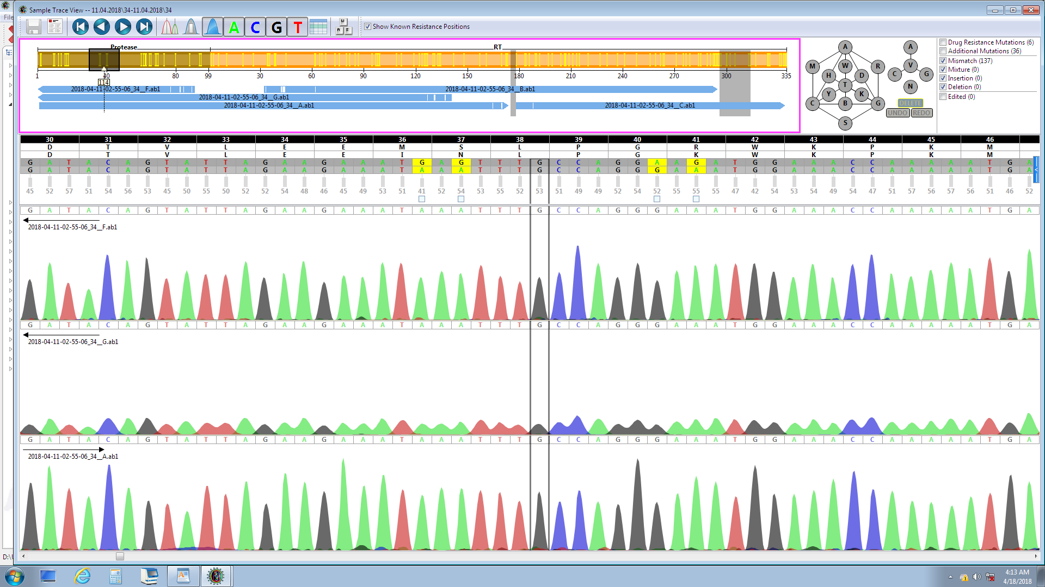
Sequencing Analysis
ViroSeq
Notes:
Анализ в программе ViroSeq. После обработки нуклиотидной последовательности 7 праймеров в Sequensing Analysis.

Slide 40
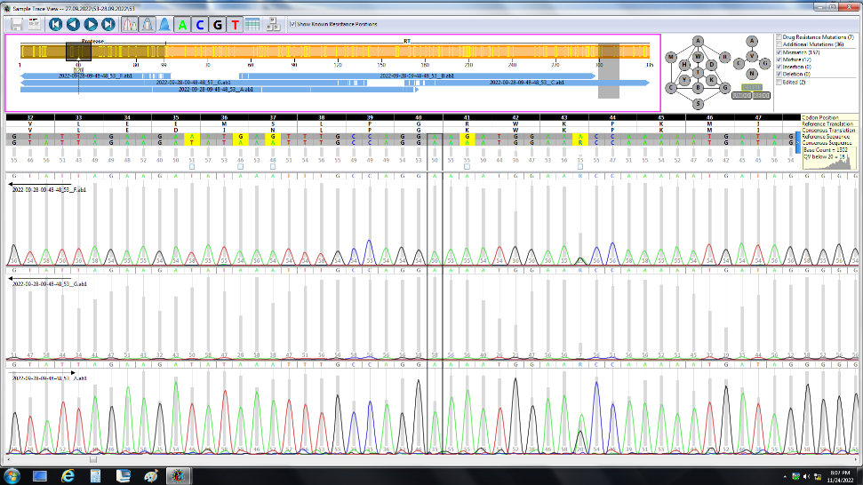

Slide 41
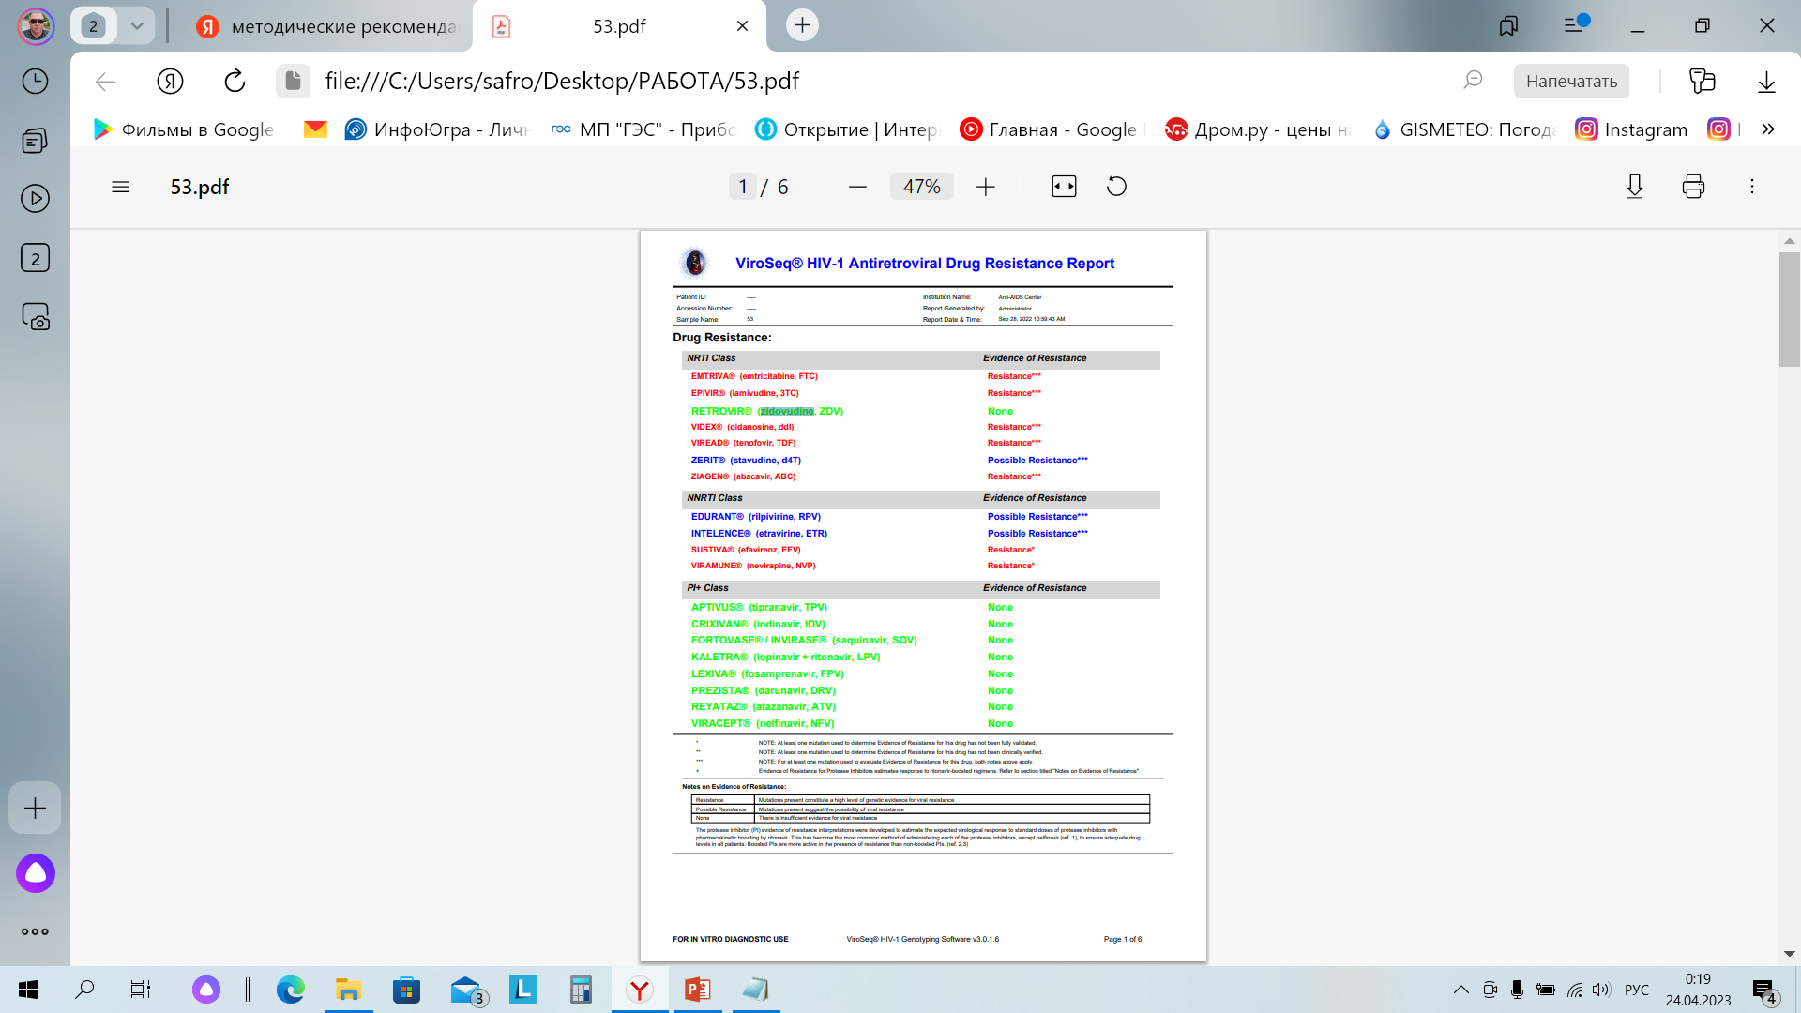

Slide 42
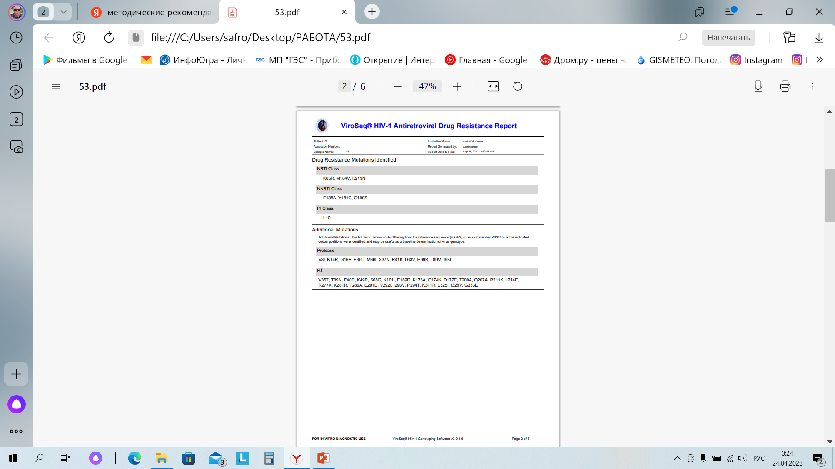

Slide 43
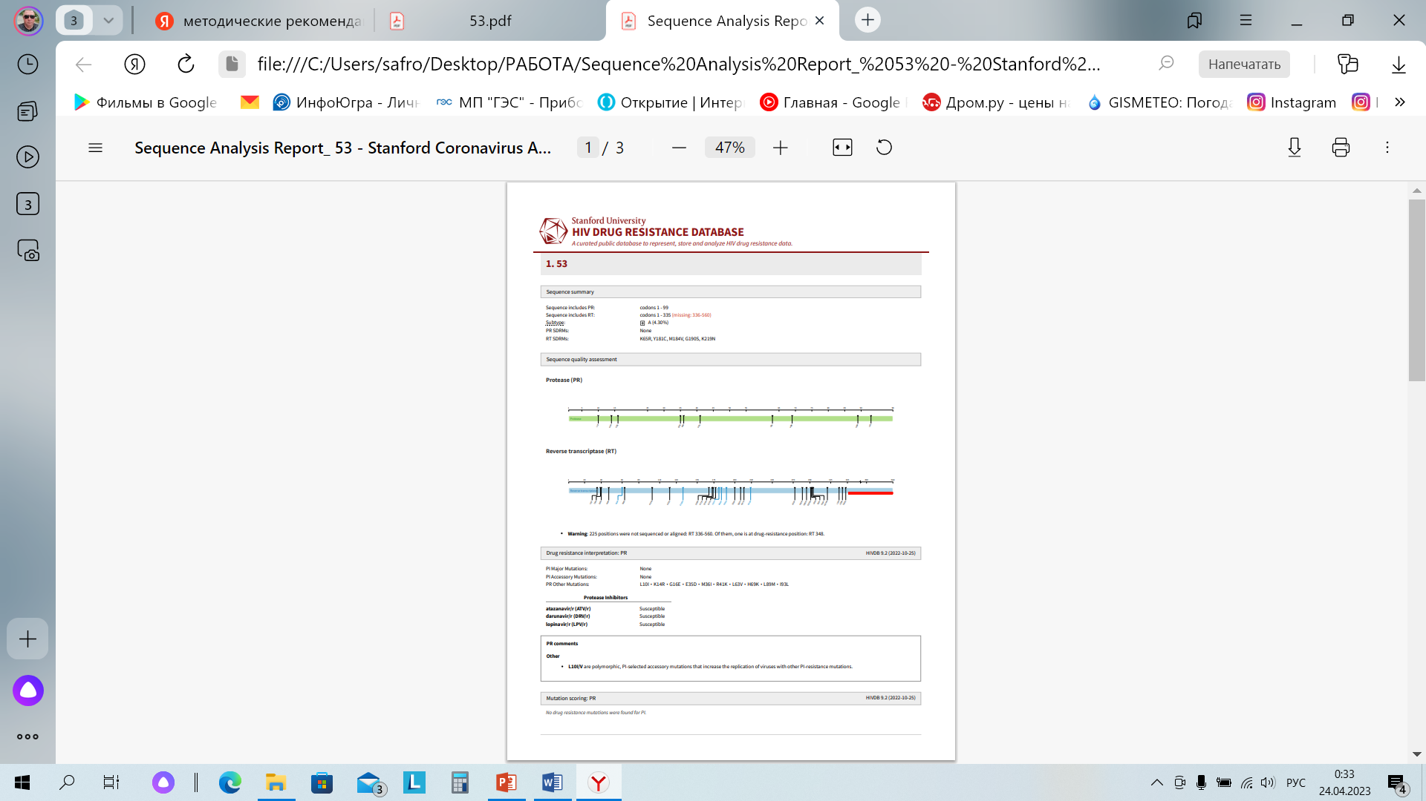

Slide 44
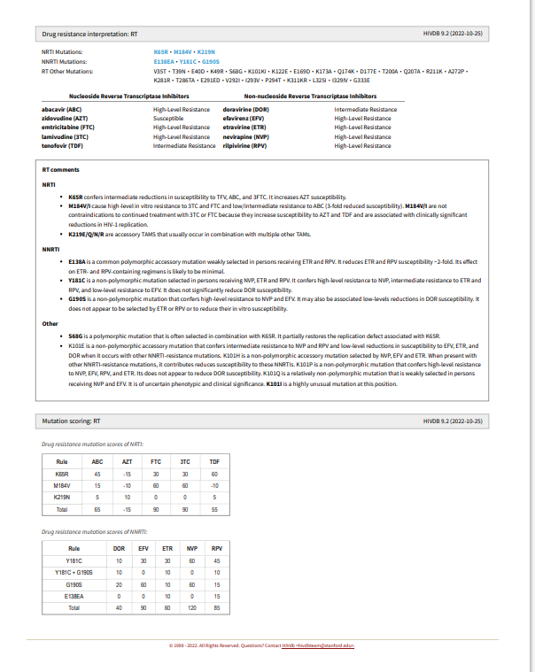

Slide 49
17.01.2023г. /22.09.2023 г
муж. 1976 г.р.
ИБ 2006г. 4Б ст. Терапия с 2018г по настоящее время. Приверженность >95%.
ВН: 21.12.21-81копии/мл
12.09.22-291 копии/мл
29.12.22-1080 копии/мл
17.01.23-1400 копии/мл-ниже линейности метода.
25.04.23-128 копий/мл
08.09.23-5960 копий/мл
22.09.2023-7090 копий/мл-в работу.
Мутации, обуславливающие резистентность к НИОТ: K65R, M184V.
К ННИО: K101E, V106I, Y181C, G190S.
Устойчив ВИЧ к FTC, 3TC, ddI, ABC, TDF, d4T.
RPV, ETR, EFV, NVP, DOR.
Subtype: А.

Slide 50

ПЛАНЫ
«АмплиСенс® HIV-Resist-Seq»
«Центральный научно-исследовательский институт эпидемиологии»
Набор реагентов для выявления мутаций лекарственной устойчивости ВИЧ в гене интегразы (int), протеазы (pro), фрагменте гена обратной транскриптазы (rev).
Аналитическая чувствительность теста:
500 копий/мл РНК ВИЧ-1 из 200 мкл плазмы,
100 копий/мл РНК ВИЧ-1 из 1000 мкл плазмы с предварительным ультра центрифугированием.
Программное обеспечение «ДЕОНА»

Slide 51
СПАСИБО ЗА ВНИМАНИЕ

